Slide 1

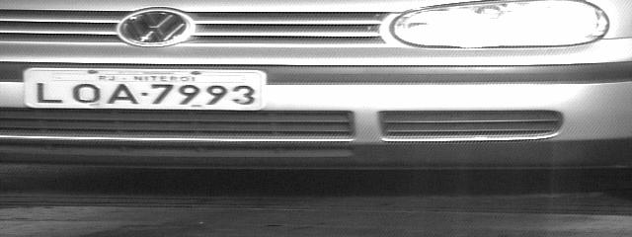



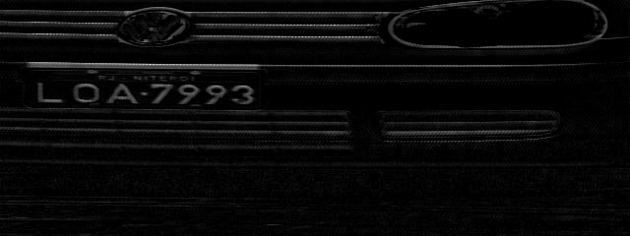
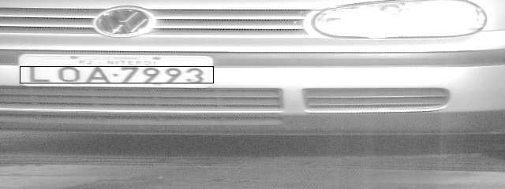
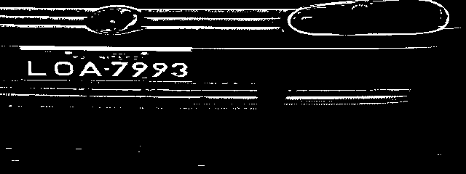



LOCALIZAÇÃO E RECONHECIMENTO DE PLACAS DE LICENCIAMENTO VEÍCULAR UTILIZANDO OPERADORES MORFOLÓGICOS E BUSCA POR TEMPLATE
Danilo de Sousa Abreu e Ricardo Germano da Graça Souza
Orientador: Prof. Wonder Alexandre Luz Alves
Diretoria dos Cursos de Informática
Universidade Nove de Julho - Uninove
danilo.danilosousa@gmail.com, ricky.souza@gmail.com, wonder@gmail.com
Introdução
O reconhecimento de placas de licenciamento (LPR, License Plate Recognition) em imagens e vídeo é um problema importante em visão computacional que está presente em muitas aplicações. Contudo, não é fácil projetar um método geral, pois o LPR pode ser composto de 3 subproblemas como: (1) Localização da placa do veículo, (2) Segmentação dos caracteres e (3) Reconhecimento dos caracteres.
Objetivo
Neste trabalho, propõe-se um método para localizar e reconhecer placas de licenciamento de veículos brasileiros em imagens, utilizando técnicas conhecidas como operadores morfológicos e busca por template, com objetivo de identificar o veículo.
2. Reconhecimento
O reconhecimento dos caracteres, é feito através de busca por template, utilizando uma base de imagens (templates), catalogada. Em seguida e realizado a validação dos resultados obtidos pela busca por template, com base em algumas heurísticas.
Método proposto
O método proposto consiste em duas etapas principais: (1) Extração da placa de licenciamento do veículo e (2) reconhecimento, conforme a figura 1.
Reconhecimento da placa
IMAGEM DA PLACA
Visão geral do método
BASE DE CONHECIMENTO
IMAGEM DO VEÍCULO
(1) EXTRAÇÃO DA PLACA
(2) RECONHECIMENTO DA PLACA
BUSCA POR TEMPLATE
BASE DE CONHECIMENTO
Classes de TEMPLATES A-Z, 0-9
(A) , ... ,
, ... ,
...
(Z) .
(0) , ... ,
...
(9) , ... ,
LOA-7993
VALIDAÇÃO
Figura 1. Visão geral do método proposto.
Extração da Placa
A extração da placa é baseada na utilização de operadores morfológicos. Este procedimento pode ser divido em 7 partes, como ilustrado na figura 2.
LOA-7993 EM ASCII
Extração da placa
Figura 3. Etapas para reconhecimento da placa
IMAGEM DO VEÍCULO EM NÍVEL DE CINZA
Resultados
Foram obtidos bons índices de acertos nas etapas de extração e reconhecimento. Com isso os resultados de ambas as etapas, são considerados expressivos visto a complexidade do problema em relação ao nível de amadurecimento da pesquisa.
(7) Segmentação da região
(1) Operação Fechamento
(6) Retangularidade
Conclusão
O método proposto pode alcançar melhores resultados, com aumento na qualidade das imagens, sendo realizado aquisição das imagens em equipamentos configurados de maneira específica para esta aplicação, assim como, a aplicação de outras técnicas em conjunto na etapa de reconhecimento.
(2) Binarização, Otsu
(5) Dilatação
Referências
[1] Kwaśnicka, H. and Wawrzyniak, B., License plate recognition in camera pictures. Gliwice, Poland. November 13-15, 2002.
[2] Kim, K.B. and Kim, D.S., Recognition of Car License Using Morphological Information and SOM Algorithm. Journal of Advanced Computational Intelligence and Intelligent in informatics. Vol. 8 No. 4, 2004.
[3] Mahini, H., Kasaei S., Dorri, F. and Dorri, F., An Efficient Features-Based License Plate Localization Method. 0-7695-2521-0/06/$20.00 (c) 2006 IEEE.
[4] Kasaei, S.H.M., Kasaei, S.M.M. and Monadjemi, S.A., A Novel Morphological Method for Detection and Recognition of Vehicle License Plates. American Journal of Applied Sciences 6 (12): 2066-2070, 2009.
[5] Gonzalez, R.C. and Woods, R. E., Digital Image Processing. 2nd, New Jersey: Prentice Hall, 2002.
[6] Guingo, B.C., Rodrigues, R.J. e Thomé, A.C.G.. Reconhecimento automático de placas de veículos automotores através de Redes Neurais artificiais. Área de Ensino e Pesquisa, NCE/IM. Universidade Federal do Rio de Janeiro, 2002.
(3) Abertura pela Largura
(4) Abertura pela Altura
Figura 2. Etapas para extração da placa

